Slide 1
Upravljanje diskretnim (sekvencijalnim) procesima

Slide 2
Sadržaj
Vremenski diskretni procesi
Diskretni procesi zavisni od događaja
Diskretni procesi zavisni od vremena i događaja

Slide 3
Osnovni pojmovi
Lista instrukcija
Vremenski dijagram
Dijagram sekvenci
Dijagram stanja
Ladder (lestvičasti) dijagram

Slide 4
Sekvencijalno upravljanje
Diskretni procesi se pojavljuju na raznim mestima.
Kućni uređaji koriste diskretne procese za pranje suđa, sušenje veša, kuvanje...
Industrija koristi niz operacija za proizvodnju pojedinačnih delova i njihovo sastavljanje u finalne proizvode.
Procesna (npr. hemijska, farmaceutska) industrija često koristi serijske (batch - šaržne) procese (koji se odvijaju u reaktorima) da bi se proizvela određena količina proizvoda.
Prehrambena industrija koristi serijske procese za operacije kao što su sterilizacija, sušenje, ekstrakcija...

Slide 5
Sekvencijalno upravljanje
Sekvencijalni proces se sastoji od sekvence jedne ili više operacija (nazvanih koraci) koji moraju biti izvršeni u tačno određenom redosledu.
Kad se završi ova sekvenca operacija dobija se određena količina gotovih proizvoda.
Proizvod može biti nazavisni komad, kao što je automobil; određena količina tečnosti, npr. tečnost za pranje posuđa; količina čvrstog materijala, kao što je šećer, itd.
Sekvenca operacija se mora ponavljati da bi se proizvelo više proizvoda.
Sekvencijalni procesi imaju set uputa koji određuju svaki korak. (Sa stanovišta hrane taj set uputa se zove recept; sa stanovišta kompjutera to je algoritam).
Većina sekvencijalnih procesa objedinjuje delove ili sastojke i obrađuje ih po određenom algoritmu, tj. setu uputa. Obrađivanje može biti bušenje, udaranje, krečenje, kuvanje, mešanje, hemijska reakcija ili neke druge operacije koje menjaju sirovinu ili materijal do konačnog proizvoda.

Slide 6
Sekvencijalno upravljanje
Koraci u sekvencijalnom procesu se mogu često grupisati u neke opšte operacije, kao što su priprema, punjenje, obrada, pražnjenje, naknadna priprema...
Svaka opšta operacija se sastoji od mnoštva pojedinačnih koraka. Svaki korak je jedan događaj, kao što je otvaranje ventila, postavljanje regulatora na automatsko upravljanje, itd.
Opšte operacije se nekad nazivaju i faze. Mi ćemo ih zvati operacije, a njihove pojedinačne delove ćemo zvati koraci.
U striktno sekvencijalnom procesu, svaki korak mora da bude završen pre nego što se krene u izvršavanje sledećeg koraka.
Međutim, većina stvarnih procesa uključuje paralelno izvršavanje operacija koje nisu deo ni jedne druge operacije.
Na primer, prekidači za visok i nizak nivo mogu da startuju i zaustave pumpu da bi se održao nivo tečnosti u rezervoaru između dve granice. Dovod tečnosti u rezervoar može biti deo sekvencijalnog procesa, ali upravljanje nivoom je nezavisno od sekvencijalnog upravljanja procesa.

Slide 7
Sekvencijalno upravljanje
Metode za opis sekvencijalnog procesa uključuju liste iskaza, blok dijagrame, ladder dijagrame, sekvencijalne funkcionalne grafikoni, grafikone stanja, dijagrami ponašanja procesa u vremenu i matematički (Boolean) jezik.
Lista iskaza je lista akcija na engleskom jeziku koje moraju biti izvršene u svakom koraku.
Blok dijagram koristi blokove da prikaže svaki korak i linije da prikaže putanju od jednog do drugog koraka.
Ladder dijagram pokazuje logičke veze između raznih kontakata, releja, solenoida, motora, itd. (Napomena: ovde se izraz „lader dijagram“ koristi u smislu „relejna šema“ i razlikuje se od programskog jezika „LD“ koji se koristi za programiranje PLC-ova)
Grafikon stanja je tablica istinitosti koja pokazuje izlaze iz svakog koraka, i uglavnom se kombinuje sa dijagramom ili grafikonom koji pokazuje tokove signala od koraka do koraka.
Sekvencijalni funkcionalni grafikon koristi blokove i njihove međusobne veze (linije) da prikaže svaki korak i prelaze iz koraka u korak.
Dijagram ponašanja procesa u vremenu je graf ponašanja i stanja izlaza tokom vremena.
Formalni matematički jezik (Bulova algebra) koji je sličan kompjuterskom programu.

Slide 8
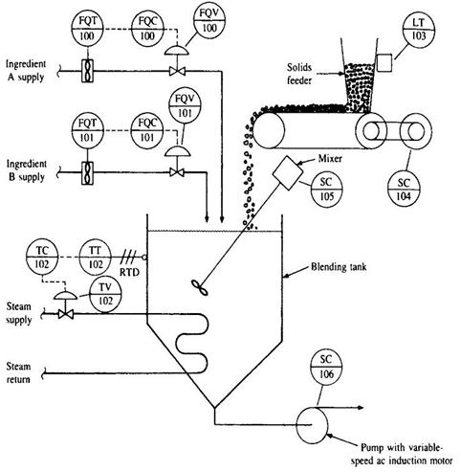
Vremenom vođeni sekvencijalni procesi
U vremenski vođenom sekvencijalnom procesu, svaki korak počinje u određenom vremenu ili posle određenog vremenskog intervala.
Lista iskaza i dijagram ponašanja procesa u vremenu su dve metode koje se koriste da opišu vremenski vođen proces.
Lista iskaza batch procesa za mešanje:
KORAK 1 (4 min). Pripremiti čvrsti materijal i napuniti usipni koš (deo u kojem se nalazi čvrsti materijal) izmerenom količinom materijala.
KORAK 2 (30 s). Pritisnuti taster START.
KORAK 3(3 min). Napuniti reaktor (rezervoar za mešanje) određenim količinama sastojaka A i B.
KORAK 4 (4 min). Zagrevati i mešati sastojke u reaktoru.
KORAK 5 (5 min). Postepeno dopremati čvrsti materijal od usipnog koša do reaktora za mešanje.
KORAK 6 (1.5 min). Nastaviti sa zagrevanjem i mešanjem sastojaka u reaktoru.
KORAK 7 (4.5 min). Ispumpati sadržaj reaktora do dela za punjenje flaša.
Notes:
Prepare the solid material and fill the solids feeder hopper with a measured amount of material.

Slide 9
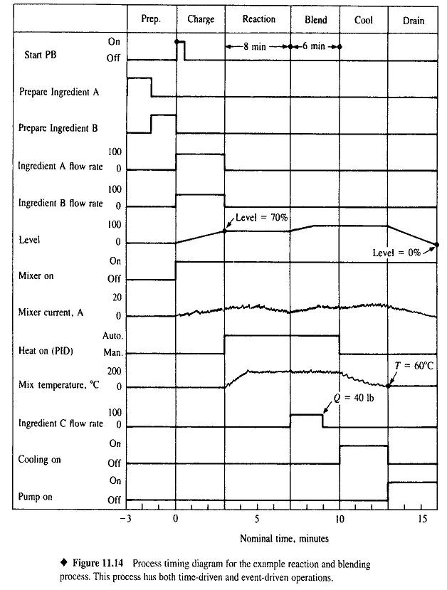
Vremenski i događajem vođeni sekvencijalni procesi
korak 1 (Nominalno vreme – 4 min). Priprema materijala
operater priprema komponentu A
operater priprema komponentu B
čeka se pritisak na taster Start
korak 2 (30 s). Pritisnuti START
korak 3 (nominalno vreme - 3min). Punjenje rezervoara (reaktora) za mešanje
dodavanje komponenete A brzinom 80% max.
dodavanje komponenete A brzinom 65% max.
mikser je uključen
reaktor se puni od 0% do 70%
korak 4 (tačno – 8 min). Reakcija
počinje kada nivo dostigne 70%
protok komponente A i B – 0%
regulator temperature postavljen na AUTO
korak 5 (tačno - 6 min) Mešanje
počinje 8 min posle početka reakcije
komponenta C se dodaje brzinom 5 kg/min, 20 kg
nivo raste do 95%
korak 6 (nominalno vreme – 3 min). Hlađenje
počinje 6 min nakon početka mešanja
regulator temperature postavljen na RUČNO
Rashladna voda ON
korak 7 (nominalno vreme - 3 min). Pražnjenje
počinje pri temperaturi 60ºC
rashladna voda i mikser OFF
pumpa on
kraj kad je nivo=0%

Slide 10
Događajem vođeni sekvencijalni procesi
U događajem vođenom sekvencijalnom procesu, svaki korak započinje kad se desi neki događaj.
Događaj može biti jedna akcija, npr. pritiskanje tastera, zatvaranje graničnog prekidača, otvaranje prekidača pritiska, ili neka druga radnja koja bi promenila stanje prekidačkog elementa.
Događaj takođe može biti kombinovan sa nekoliko akcija. Na primer, događaj može da bude pojava više istovremenih akcija, sa vezom za svaku akciju priključenu na red. Na primer: ventil se može otvoriti ako je cevovod napinje i ako je pumpa uključena.
Događaj izazvan akcijom u sekvencijalnom procesu je utvrđen međusobnom vezom između jednog ili više kontakata. Događaj se „desi“ kad se zatvori provodni put između kontakata.
Notes:
of contacts.

Slide 11
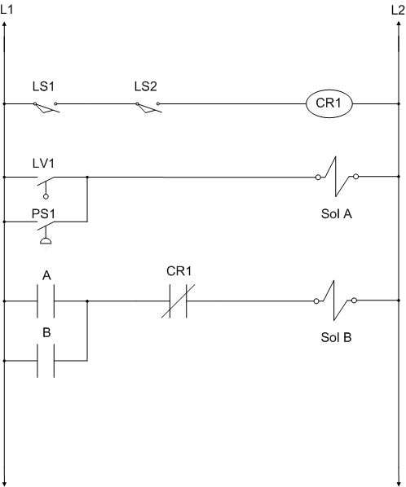
Događajem vođeni sekvencijalni procesi
The ladder diagram and Boolean equations
CR1 = LSI AND LS2
Sol. A = LV1 OR PS1
Sol. B = (A OR B) AND NOT CR1
Redna (serijska) veza dva kontakta (granična prekidača), LS1 i LS2 je ulazna sekcija a kalem releja CR1 je izlazni elemenat. Oba granična prekidača moraju biti zatvorena da bi se pobudio CR1.
Kada je kalem CR1 pobuđen, svi NC kontakti sa oznakom CR1 će se otvoriti a svi NO kontakti sa oznakom CR1 će se zatvoriti.
Ovi kontakti se mogu pojaviti u bilo kojoj grani ladder dijagrama.
Ime CR1 Služi da se namotaj (kalem) poveže sa kontaktima čiju manipulaciju (otvaranje i zatvaranje) vrši.

Slide 12
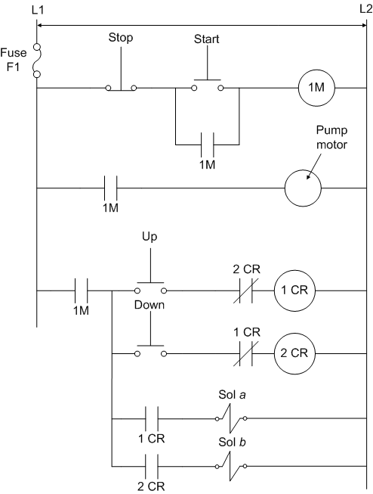
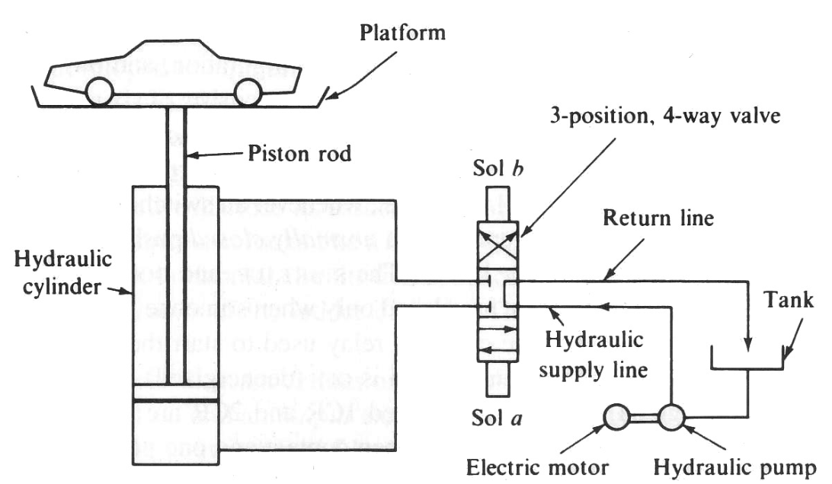
Događajem vođeni sekvencijalni procesi
Sistem za događajem vođeno sekvencijalno upravljanje za hidrauličnu dizalicu – pokušajmo da objasnimo

Slide 13
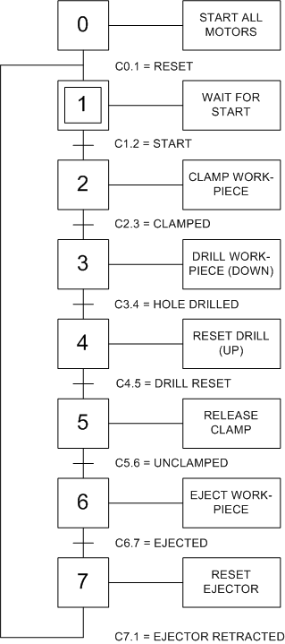
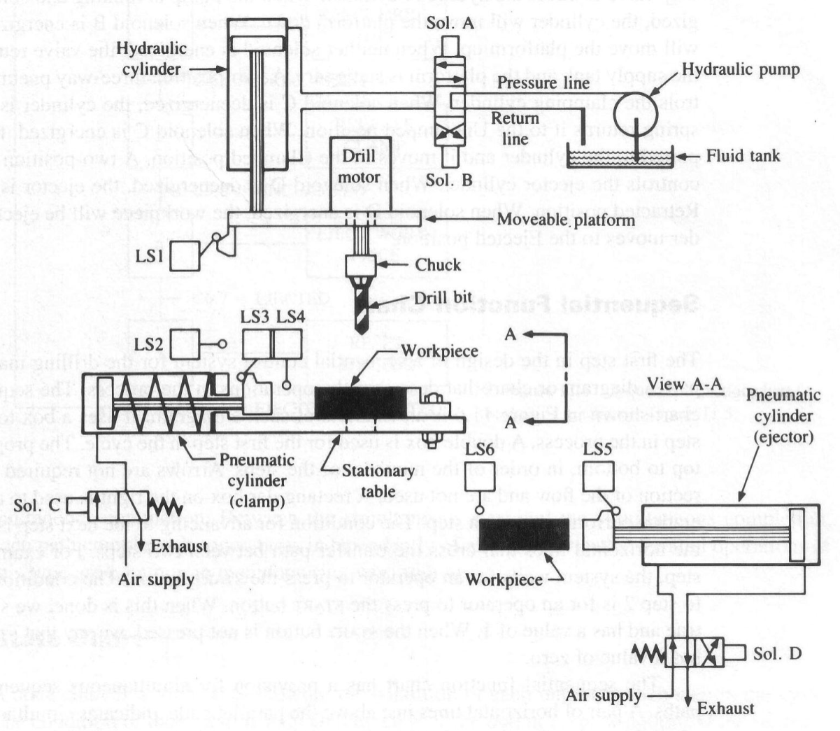
Događajem vođeni sekvencijalni procesi
Primer automatske bušilice– sekvencijalni funkcijski graf

Slide 14
Događajem vođeni sekvencijalni procesi
Primer automatske bušilice – Graf stanja za bušilicu
Graf stanja je istinitosna tablica koja pokazuje uslov svakog izlaza za svaki korak u ciklusu. Stanje izlaza nam je obeleženo sa x ako je izlaz ON ili ništa ako je izlaz OFF. (Ponekad se stavlja 1 umesto x, a 0 umesto ničega).
Broj koraka | Sol.A | Sol.B | Sol.C | Sol.D | Motori
0 |  |  |  |  | x
1 |  |  |  |  | x
2 |  |  | x |  | x
3 | x |  | x |  | x
4 |  | x | x |  | x
5 |  |  |  |  | x
6 |  |  |  | x | x
7 |  |  |  |  | x

Slide 15
kraj

